Slide 1
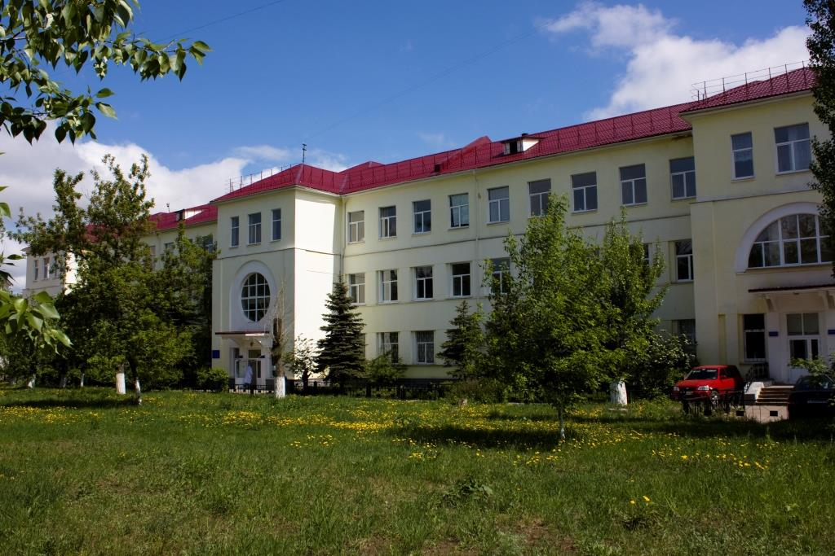
Современные тренды в просветительской деятельности родильного дома Идем в ногу со временем
Государственное бюджетное учреждение здравоохранения Нижегородской области
«Родильный дом №4 Ленинского района им. А.Ф. Добротиной»
III Информационно-образовательный лекторий для беременных

Slide 2
Виды просветительной деятельности
Рубрика в ВК «Будни роддома»
Рубрика в ВК «Давайте поговорим?»
Рубрика в ВК «Путешествие по роддому» (экскурсия по роддому в режиме онлайн)
Еженедельная экскурсия по роддому.
Школа Мам роддома № 4
Фото выставки, посвященные праздникам (День Матери, 8 марта, День беременных и др.)
Соревнования и квесты для беременных и семейных пар
Праздничные информационно-образовательные лектории

Slide 3
Пример регламента конференции

Slide 4
Наши партнеры

Slide 5
Основные затраты на организацию мероприятия
Аренда помещения
Организация питания (чайная пауза)
Закупка и создание макета полиграфической продукции (баннеров, листовок, брошюр, браслетов и т.д.)
Заказ презентационных материалов, сувениров и памятных подарков
Создание праздничной атмосферы (украшение конференц-зала, услуги аниматоров и ростовых кукол, оформление стойки регистрации)

Slide 7
Динамика числа родов в Нижегородской области

Slide 8
Динамика числа коммерческих родов в ГБУЗ НО "Родильный дом № 4"

Slide 9
Динамика числа партнерских родов в ГБУЗ НО "Родильный дом № 4"

Slide 10
Чек-лист по организации праздника силами медицинского учреждения
Выделить группу активистов, выбрать руководителя
Определить целевую аудиторию
Определить формат и программу мероприятия
Определить количество участников
Выбрать место проведения
Рассчитать затраты и финансирование
Подготовить рекламные посты для социальных сетей и пресс-релизы для информационных партнеров

Slide 11
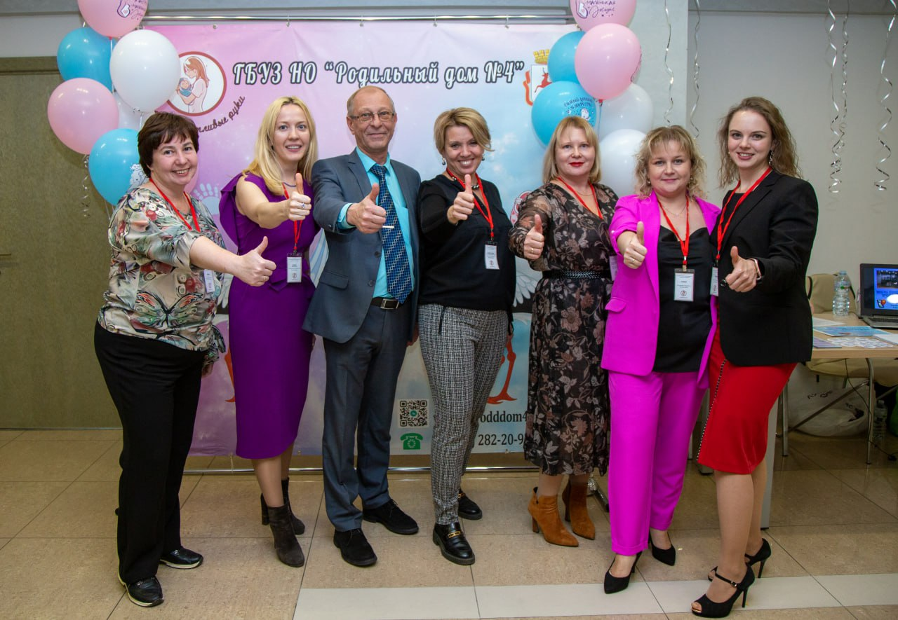
Спасибо за внимание!

